Slide 1
1布匹检测性能提升
方法：
1.平衡正负样本
2.调整输入尺寸
3.使用深度可分离卷积
4.交叉验证
5.fine_tune
6.调整模型

Slide 2
平衡正负样本
由于所给的布匹训练集，正常和瑕疵的比例约为65:35，且正负样本总数约为2000张，若直接对训练集进行训练，必然会导致对测试集的预测结果倾向于正样本。
最简单易行的办法是对训练集进行上采样或者下采样操作。由于训练集数量本就很少，上采样会更加适合。我将瑕疵样本复制翻倍，使得正负样本近似为1:1。

Slide 3
调整输入尺寸
由于原始图片很大，每张为2560x1960，输入尺寸对结果的影响会很大，我分别对不同的输入尺寸进行测试（其他保持一致）。
总共测试了4种方案:(1)1920输入，2个深度可分离卷积之后变成480输入(2)1920输入，1个深度可分离卷积之后变成960输入(3)1600输入， 1个深度可分离卷积之后变成800输入(4)1200输入， 2个深度可分离卷积之后变成300输入
最终，发现(1)方案效果最佳，大的输入尺寸，保持更多的原始图片的信息，2个深度可分离卷积，使得收敛速度更快。
同时使用较小的卷积核，信息保留会更充分一些。

Slide 4
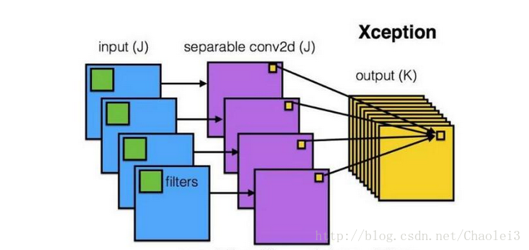
深度可分离卷积
通过使用深度可分离卷积可使输入尺寸变小，又不会损失太多的信息，加快了计算速度和收敛速度。下图为深度可分离卷积的示意图。
每个卷积对输入图片的每个通道做卷积操作，分别得到一个通道的输出，然后加对应位置的输出进行叠加，使信息融合。

Slide 5
交叉验证
因为一开始将数据集划分为训练集和验证集是随机划分成9:1的比例，这可能会导致学习的信息不够充分，并且训练集和验证集不在符合正态分布，导致训练的结果有所偏差。
我将数据集划分成10等分，第一次训练将第一等分做为验证集，第二次训练将第二等分做为验证集，以此类推，这样就避免了学习信息不充分，符合正态分布，减小误差。
后来发现，训练集的准确率卡在90%上不去了，我估计是学习的不到位，有一点欠拟合，于是我将所有的数据集都当做训练集，进行训练，发现准确率有明显的提升。

Slide 6
fine_tune
神经网络最开始的几层学习的是最简单的线条，颜色，越到后面几层越复杂，是区分物体属性的关键，通过将前面卷积层的权重冻结住，只训练最后几层网络，也可以使准确率有所提升。

Slide 7
调整模型
训练集的准确率上不去，是限制测试集准确率的关键，我感觉跟模型有很大的关系，由于我们使用的是xception模型，是以提升对图片特征提取为主的，可能模型的表达能力没有更深的网络好，接下来可能要尝试更深的网络模型。

